Slide 1
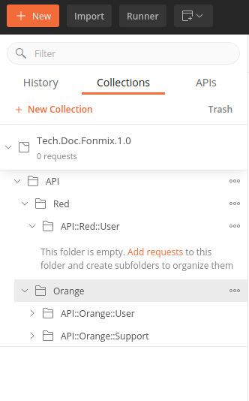
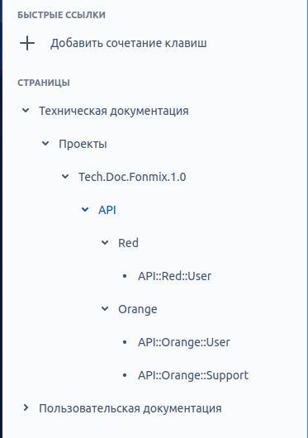

Slide 2
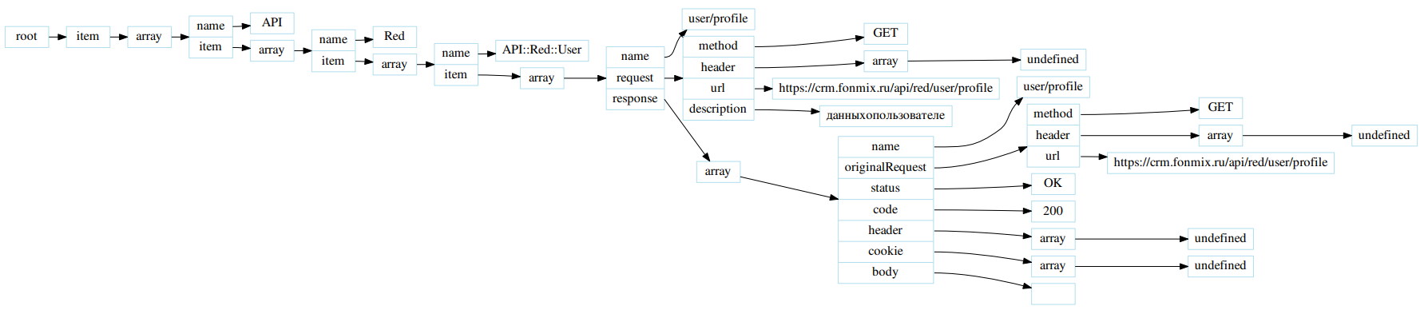
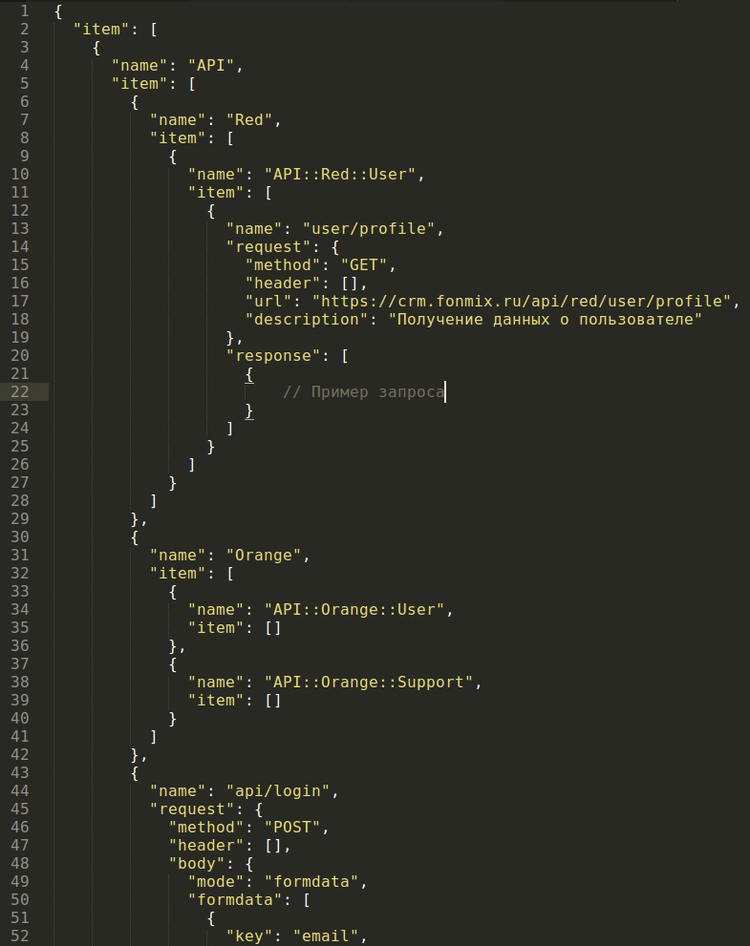
API
Red
Orange
User
User
Support

Slide 3
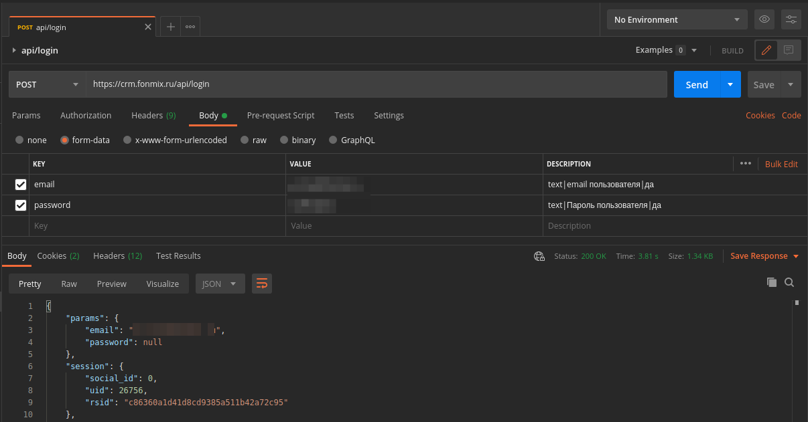
Метод запроса
Полный путь до сервера
Добавление примера ответа от сервера
6
1
2
5
7
Отправка запроса на сервер
3
Сохранение изменений
Входящие параметры запроса
4
Ответ от сервера в формате JSON

Slide 4
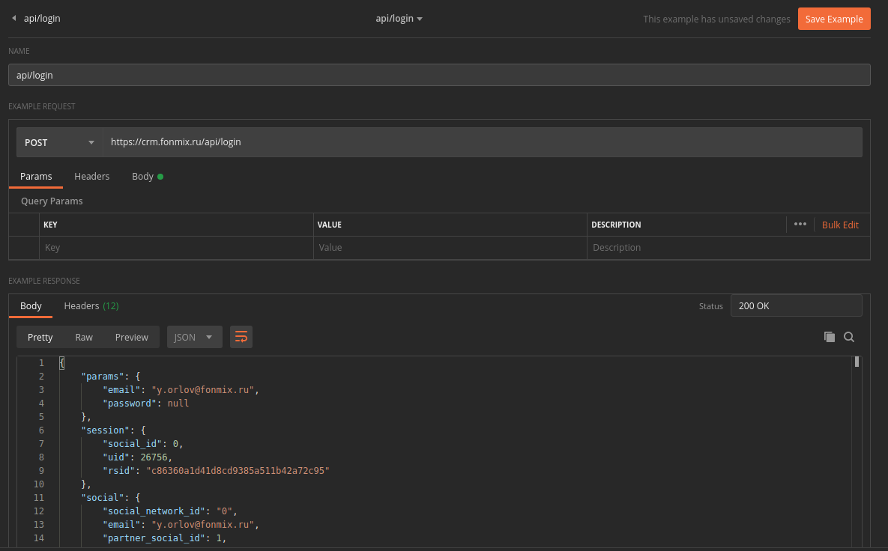
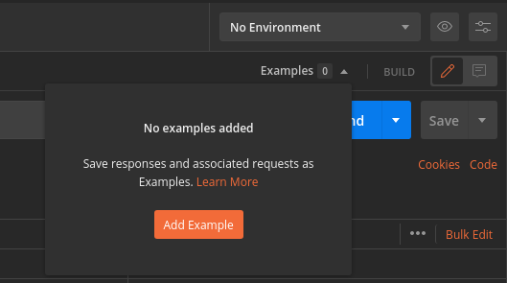
3
Сохранить пример
Примеры ответов от сервера
1
Добавить пример
2

